Slide 1
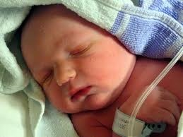
NHIỄM TRÙNG SƠ SINH
TS. BS. PHẠM DIỆP THÙY DƯƠNG
BM Nhi - Đại học Y Dược TP HCM

Slide 2
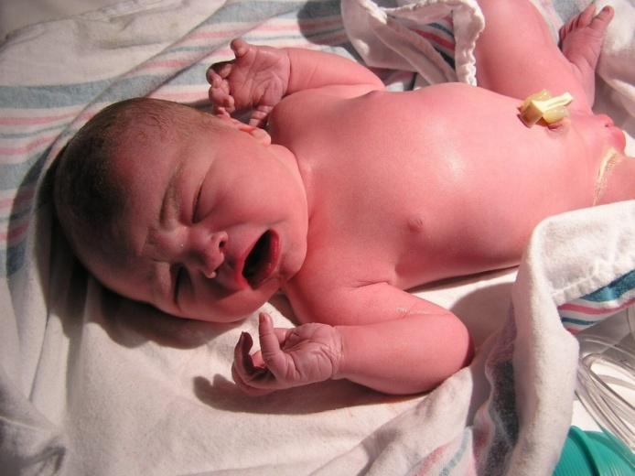
Con bà A.
Sinh thường, 40w, 3200g
Khóc ngay, khám BT, bú tốt
Mẹ 39ºC lúc 2 giờ trước sinh, ối xanh hôi
Bé có nhiễm trùng ???
→ CĐ ban đầu: Theo dõi NTSS

Slide 3
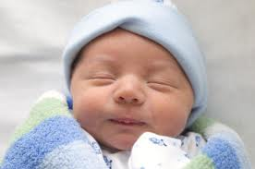
Con bà B.
Đến khám lúc 15 ngày tuổi vì sốt 1 cữ – khám lâm sàng hoàn toàn bình thường/ 38º8C
Tiền căn: Sinh thường, 40w, 3200g. Khóc ngay sau sinh, mọi việc diễn tiến tốt
Tăng thân nhiệt do môi trường?
Nhiễm siêu vi ?
Nhiễm trùng ?
→ CĐ ban đầu: Theo dõi NTSS

Slide 4
Con bà C.
Đến khám lúc 25 ngày tuổi vì bú kém + phân lỏng
Khám: đừ, bụng chướng
Tiền căn: Sinh thường, 40w, 3200g. Khóc ngay sau sinh, mọi việc diễn tiến tốt
Nhiễm trùng huyết ?
Viêm màng não ?
Nhiễm trùng tiểu ?
Viêm ruột nặng?
…
→ CĐ ban đầu: Theo dõi NTSS

Slide 5
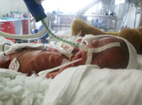
Con bà D.
Sinh mổ do nhau bong non lúc 32w - 1800g
SHH do bệnh màng trong, thở máy, nuôi ăn tĩnh mạch, diễn tiến thuận lợi, bắt đầu ăn qua sonde DD từ ngày 4, tiêu hoá tốt
Ngày 6: chậm tiêu, chướng bụng, dịch DD # ½ cữ ăn trước
Nhiễm trùng ???
Rối loạn tiêu hóa tạm thời ???
Viêm ruột hoại tử??
→ CĐ ban đầu: Theo dõi NTSS

Slide 6
MỤC TIÊU HỌC TẬP
Trình bày được:
Phân loại NT SS theo thời điểm khởi phát và các triệu chứng LS của NTSS nặng
Các xét nghiệm CLS sử dụng trong NT SS
Chẩn đoán các tình huống NTH
Chiến lược cụ thể trong điều trị NT SS
Dự phòng NTSS

Slide 7
“NHIỄM TRÙNG SƠ SINH” (Neonatal infections)
# Mọi bệnh lý NT xảy ra trong giai đoạn SS
→ gồm nhiều bệnh cảnh nặng/ nhẹ
* nhưng…
thường dùng từ “NTSS” khi chưa xác định được thể LS

Slide 8
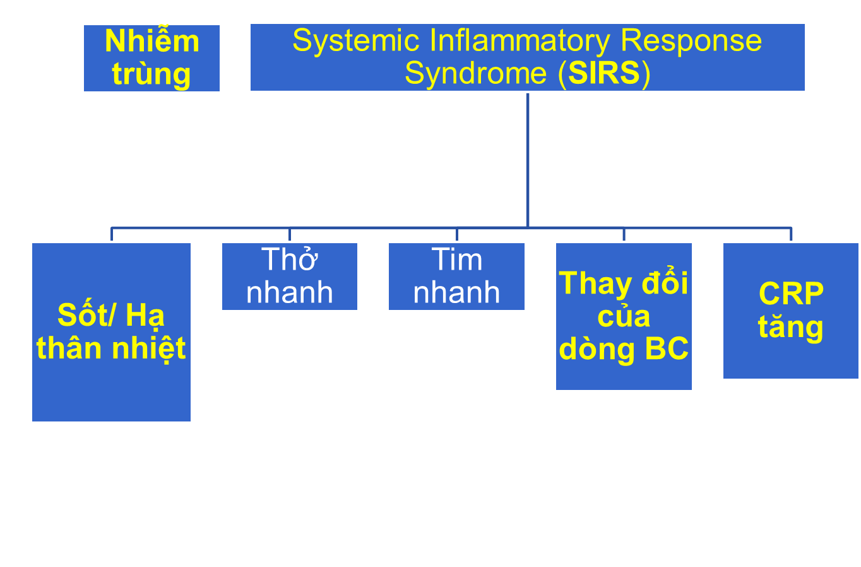
NT nặng (Sepsis)
2trong 5
Notes:
Các triệu chứng còn lại trong bảng TCLS cuả sepsis đều có thể áp dụng vào chỗ của thở nhanh và tim nhanh

Slide 9
NTSS nặng (Neonatal sepsis)
Lâm sàng đa dạng, không điển hình → dễ lầm, sót
Diễn tiến nhanh chóng nặng nề → biến chứng nhiều / tử vong cao
Cần “nghi ngờ” sớm + chỉ định KS kịp thời
…. và ngưng KS ngay khi loại trừ được

Slide 10
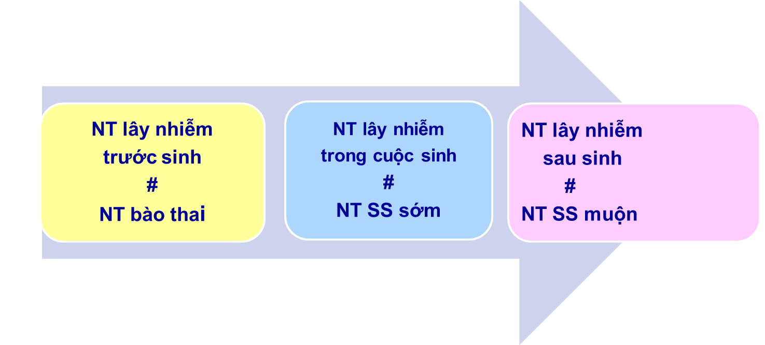
NTBV

Slide 11
Dịch tễ học
Tỉ lệ NT sớm: 0,8 – 1% trẻ sinh sống
Tỉ lệ mới mắc của NTHSS do VT: 1- 4 %₀ ca sinh sống ở các nước phát triển
Non tháng: tỉ lệ mắc = 3-10 lần so với đủ tháng.
Giới :
  đủ tháng: nam # 2 nữ
  non tháng/ nhẹ cân: ít khác biệt.
Tử vong chung 5-10% (20% trong NT SS sớm)

Slide 12
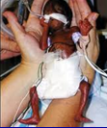
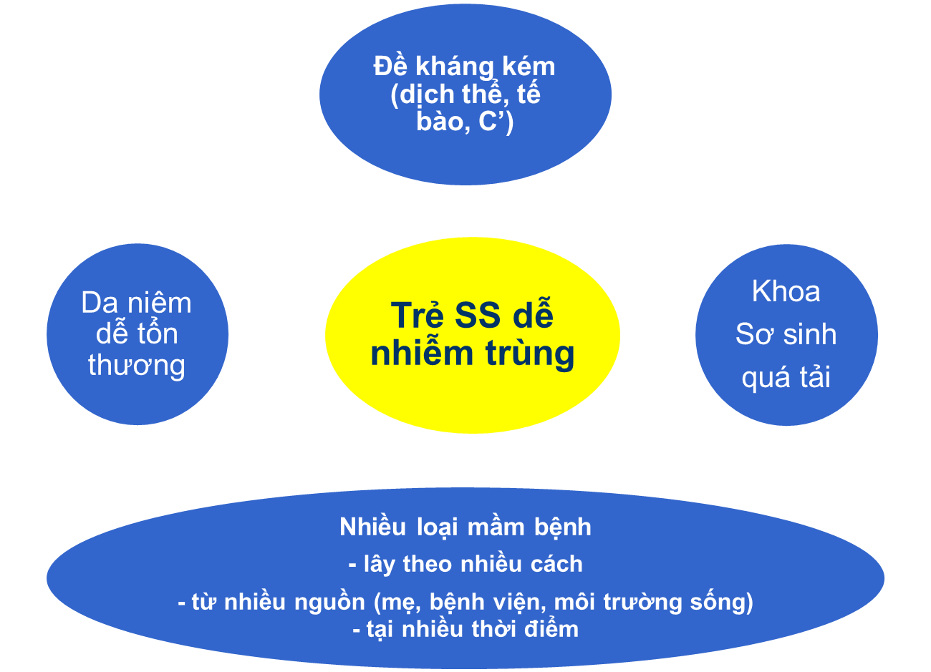

Slide 13
Mầm bệnh | Trước sinh | Trong sinh | Sau sinh
Vi khuẩn, Nấm, Nguyên sinh động vật
Listeria monocytogenes | ++ | ++ | +
Streptococcus nhóm B, Escherichia coli |  | ++ | ++
Streptococcus viridans, Proteus, Serratia |  | + | +
Staphylococcus aureus |  | + | +
Staphylococcus coagulase negative |  |  | ++
Klebsiella, Pseudomonas |  | + | ++
Neisseria gonorhoeae (Lậu cầu) |  | +
Clostridium tetani |  | + | +
Chlamydia |  | + | +
Treponema pallidum | ++ | +
Candida |  | + | ++
Toxoplasma gondii | +
Virus
Rubella, CMV, Trái rạ | + |  | +
Herpes simplex virus | + | ++
Hepatitis B | + | +++ | +
Syncitial virus |  |  | ++
NT sớm
Escherichia coli
Streptococcus nhóm B
Listeria monocytogenes
TORCH
# NT bào thai
Notes:
GBS- TYPE III GẶP TRONG CẢ NT SỚM VÀ MUỘN.
ĐẦU TIÊN TRONG ỐNG TIÊU HÓA → QUA ĐƯỜNG SD
• Coagulase – negative staphylococci CONS (48%)
• Staphylococcus aureus (8%)
• Enterococcus sp (3%)
• Vi khuẩn Gram âm đường ruột (18%)
• Candida sp (10%)
[Stoll BJ, Hansen N, Fanaroff AA, et al: Late-onset sepsis in very low birth weight neonates: the experience of
the NICHD Neonatal Research Network, Pediatrics 110:285–291, 2002]
List. Mono: Gr (+) hình que kỵ khí tùy tiện

Slide 14
Mầm bệnh |  | Trước sinh | Trong sinh | Sau sinh
Vi khuẩn, Nấm, Nguyên sinh động vật
Listeria monocytogenes |  | ++ | ++ | +
Streptococcus nhóm B, Escherichia coli |  |  | ++ | ++
Streptococcus viridans, Proteus, Serratia |  |  | + | +
Staphylococcus aureus |  |  | + | +
Staphylococcus coagulase negative (CoNS) |  |  |  | ++
Klebsiella, Pseudomonas |  |  | + | ++
Neisseria gonorhoeae (Lậu cầu) |  |  | +
Clostridium tetani |  |  | + | +
Chlamydia |  |  | + | +
Treponema pallidum |  | ++ | +
Candida |  |  | + | ++
Toxoplasma gondii |  | +
Virus
Rubella, CMV, Trái rạ | + |  |  | +
Herpes simplex virus | + |  | ++
Hepatitis B | + |  | +++ | +
Syncitial virus |  |  |  | ++
NT muộn
CoNS - Stap. aureus
Gr (-) đường ruột
Candida
TORCH
# NT bào thai
Notes:
GBS- TYPE III CHỦ YẾU CẢ NT SỚM VÀ MUỘN.
ĐẦU TIÊN TRONG ỐNG TIÊU HÓA → QUA ĐƯỜNG SD
• Coagulase – negative staphylococci CONS (48%)
• Staphylococcus aureus (8%)
• Enterococcus sp (3%)
• Vi khuẩn Gram âm đường ruột (18%)
• Candida sp (10%)
[Stoll BJ, Hansen N, Fanaroff AA, et al: Late-onset sepsis in very low birth weight neonates: the experience of
the NICHD Neonatal Research Network, Pediatrics 110:285–291, 2002]
List. Mono: Gr (+) hình que kỵ khí tùy tiện

Slide 15
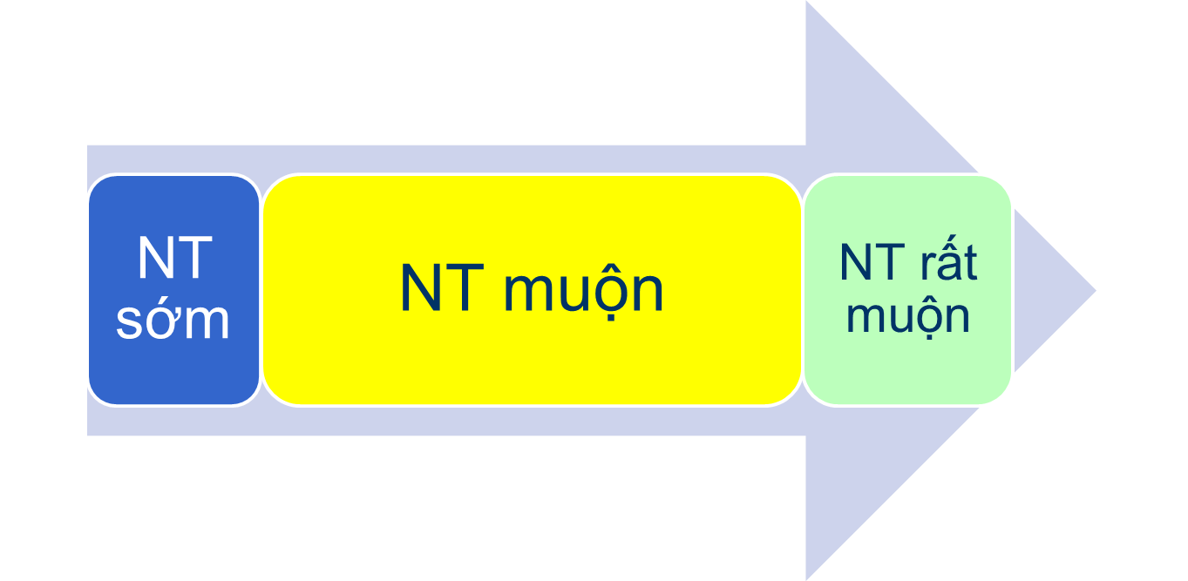
1. PHÂN LOẠI & BỆNH CẢNH LÂM SÀNG
3-7 ngày
28 ngày
NT nặng
Notes:
The age of onset of sepsis reflects the likely mode of acquisition, microbiologic features, mortality rate, and presentation of the infection

Slide 16
1. PHÂN LOẠI & BỆNH CẢNH LÂM SÀNG
1.1. Nhiễm trùng sơ sinh sớm
khởi phát < N3 (≤ 72 giờ)
lây nhiễm dọc từ đường HM – SD mẹ hay qua nhau trong cuộc sinh ; thường:
  Streptococcus nhóm B
  E. coli
  Listeria monocytogenes
Bệnh cảnh luôn luôn nặng:
  NTH (+++) - 23% kèm VMN
  VP nặng
Notes:
Examples of bacteria that do cross the placenta to cause fetal infection are Treponema pallidum and Listeria mono-cytogenes. The bacteria associated with maternal anogenital colonization are those pyogenic pathogens most commonly responsible for early-onset sepsis: group B streptococci (GBS) and Gram-negative enteric bacilli.

Slide 17
1. PHÂN LOẠI & BỆNH CẢNH LÂM SÀNG
1.1. NTSS sớm: YTNC làm tăng nguy cơ/ gợi ý NT sớm:
Mẹ:
  Sốt trước/ trong/ sau sinh 24 giờ
  Nhiễm trùng ối
  Streptococcus group B (+) (hay NT niệu dục)
  Vỡ ối > 18 giờ
  Tình hình sử dụng KS trước sinh
Con:
  Sinh non
  Nhẹ cân
Notes:
CĐ NT ối : khi Mẹ sốt trong chuyển dạ (nhạy nhất) ; hay 2 trong 5 dấu hiệu:
Tim thai > 160 l/p, kéo dài > 1 giờ
Mẹ tim nhanh > 100 l/p
TC đau
Ối hôi/ đổi màu
BC máu mẹ > 15K/mm3
Phối hợp cả 2 tiêu chí: nguy cơ NKH sơ sinh 6-20%

Slide 18
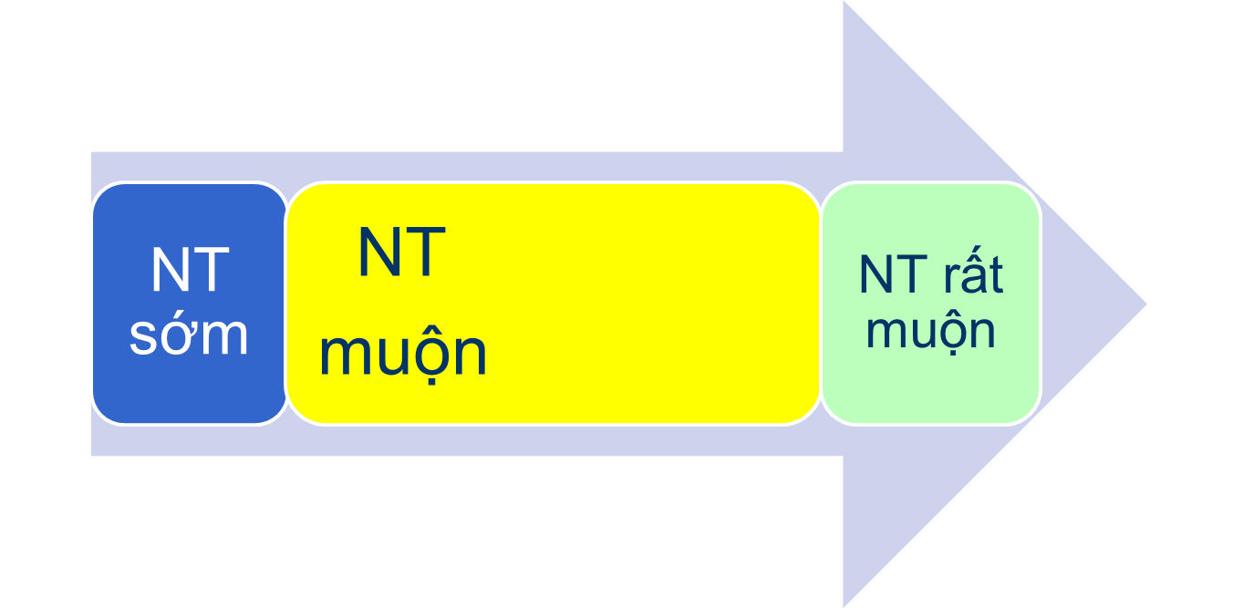
1. PHÂN LOẠI & BỆNH CẢNH LÂM SÀNG
NT nhẹ
Cực non (++)
3-7 ngày
28 ngày
NT bệnh viện
NT nặng
NT nặng

Slide 19
1. PHÂN LOẠI & BỆNH CẢNH LÂM SÀNG
1.2. Nhiễm trùng SS muộn ( và NT rất muộn)
Khởi phát >N 3 -7
Mầm bệnh từ môi trường:
  cộng đồng
  BV (LS xuất hiện sau 48g nhập viện) # NTBV
Bệnh cảnh độ nặng thay đổi

Slide 20
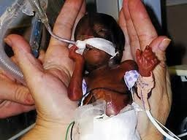
1. PHÂN LOẠI & BỆNH CẢNH LÂM SÀNG
1.2. Nhiễm trùng SS muộn
YTNC của NTBV:
  thời gian nằm viện dài
  cân nặng lúc sinh thấp
  PT/ thủ thuật xâm lấn
  Dùng anti-H2/ PPI
  Quá đông/ quá tải

Slide 21
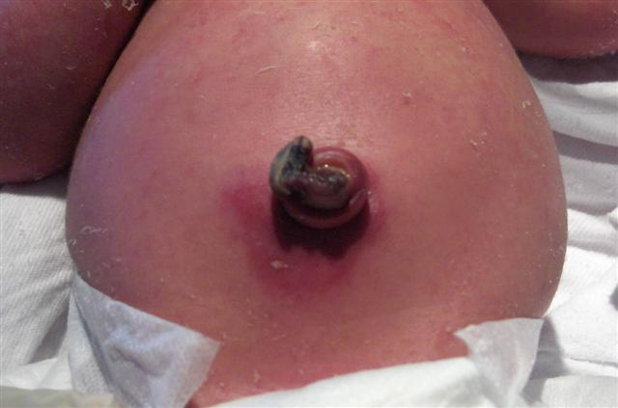
2. BIỂU HIỆN LÂM SÀNG
2.1. 1. NT nhẹ: thường có triệu chứng định hướng rõ
- NT rốn:
  Nhẹ: chảy máu, mủ / da xung quanh bình thường
  Nặng: lan ra xung quanh → viêm tấy thành bụng, huyết khối, NTH.
- NT da
- Viêm kết mạc
- Viêm phổi
- Viêm ruột
….

Slide 22
2. BIỂU HIỆN LÂM SÀNG
2.2.2. NT nặng (SEPSIS) dễ bỏ sót/ lầm lẫn
NTH (+++)
VMN (++)
NT tiểu # Viêm đài – bể thận cấp (thường trên nền dị tật tiết niệu): Triệu chứng chủ yếu tiêu hóa (++)
Viêm ruột nặng
Viêm phổi nặng
Viêm xương khớp

Slide 23
2. BIỂU HIỆN LÂM SÀNG:
Dấu hiệu LS của NT nặng (SEPSIS)
Triệu chứng nặng | Tần số
Tăng thân nhiệt (Hạ thân nhiệt ở trẻ non tháng) | +++
SHH | ++
Li bì | ++
Bú kém | ++
Nôn | ++
Vàng da | ++
Gan to | ++
Tím | +
Kích thích | +
Cơn ngưng thở | +
Chướng bụng | +
Tiêu chảy | +

Slide 24
Con bà B.
Đến khám lúc 15 ngày tuổi vì sốt – khám lâm sàng hoàn toàn bình thường/ 38º8C
Tiền căn: Sinh thường, 40w, 3200g. Khóc ngay sau sinh, mọi việc diễn tiến tốt
Tăng thân nhiệt do môi trường?
Nhiễm siêu vi ?
Nhiễm trùng ?
→ CĐ ban đầu: Theo dõi NTSS

Slide 25

TĂNG THÂN NHIỆT DO MÔI TRƯỜNG hay SỐT ???
 | SỐT | TĂNG THÂN NHIỆT DO MÔI TRƯỜNG
Nguồn nhiệt ngoại sinh | ± | +++
Da | Khô và trắng/ đỏ | Ẩm và đỏ
Đầu chi | Lạnh/ nóng | Nóng
Tổng trạng | Mệt | Quấy
Hạ nhiệt nhanh khi để thoáng | - | +++
Triệu chứng kèm | ± | -

Slide 26
2. BIỂU HIỆN LÂM SÀNG
2.2. NT nhẹ: thường có triệu chứng định hướng rõ
Khi kèm triệu chứng nặng
→ Có NTH kết hợp không???

Slide 27
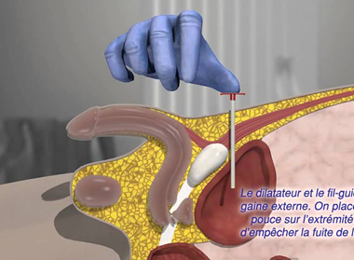
3. CẬN LÂM SÀNG:
Không XN đơn độc nào giúp chẩn đoán/ loại trừ NTH lúc nhập viện – Cần phối hợp + lập lại XN
3.1. Vi trùng học
Cấy:
  máu (≥1ml)
  dịch não tủy
  nước tiểu (sonde tiểu/ chọc dò trên x.mu)
Nhuộm Gram
Kháng nguyên hòa tan
→ Thực tế ít đóng góp cho chẩn đoán
Chọc dò trên xương mu
Notes:
A negative urine dipstick or urinalysis alone does not exclude UTI; pyuria is absent on initial urinalysis in up to 20% of febrile infants with pyelonephritis [ 26 ]. Thus, urine culture should be performed on all specimens. [Hoberman A, Wald ER, Reynolds EA, et al. Is urine culture necessary to rule out urinary tract infection in young febrile children? Pediatr Infect Dis J 1996; 15:304. ]
Stool examination — Not all studies of febrile neonates and young infants included evaluation of the stool for WBCs in patients with diarrhea. One study found the presence of ≥5 WBCs per high-power field to be a predictor of occult Salmonella infection, including bacteremia [ 11 ]. However, a Wright stain of the stool for WBCs may not be readily available. A stool culture is suggested when there is blood and/or mucus in the stool or for the infant with diarrhea when a Wright stain is not available. [Jaskiewicz JA, McCarthy CA, Richardson AC, et al. Febrile infants at low risk for serious bacterial infection--an appraisal of the Rochester criteria and implications for management. Febrile Infant Collaborative Study Group. Pediatrics 1994; 94:390]
- CĐ + loại trừ: Tiêu chuẩn vàng: Cấy máu

Slide 28
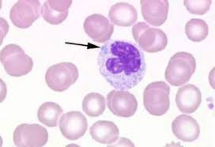
3. CẬN LÂM SÀNG
3.2. Huyết học: CTM + phết máu ngoại biên:
Bạch cầu;
  < 6.000 hay > 30.000/mm³ < H24
  < 5.000 hay > 20.000/mm³ ≥ H24
PN < 1750 /mm³
BC non > 10%.
BC có hạt độc, không bào
Neutrophil Non/ Neutrophil toàn phần (I/T) ≥ 0.2
TC < 150.000/ mm³.
Thiếu máu không rõ nguyên nhân.
Lập lại sau 12-24 giờ tăng giá trị tiên đoán NTH SS.
Hạt độc
Notes:
Không có xét nghiệm riêng lẽ hay kết hợp cho chẩn đoán (nhạy) hay loại trừ (chuyên) nhiễm trùng sơ sinh 100%
Các xét nghiệm cận lâm sàng nào có thể loại trừ nhiễm trùng huyết khi nhập viện?
- Không có. Số lượng bạch cầu toàn phần, tỉ lệ bạch cầu non trên tổng số neutrophil (I:T), và CRP đều có giá trị hạn chế khi sử dụng riêng lẻ để chẩn đoán nhiễm trùng huyết do vi trùng ở trẻ sơ sinh. Số lượng bạch cầu máu bình thường trong 1/3 số trẻ đã được chứng minh có nhiễm trùng huyết, đặc biệt trong giai đoạn sớm của nhiễm trùng. Chỉ số neutrophil nhạy nhất để xác định trẻ bị nhiễm trùng huyết là tỉ lệ bạch cầu non trên tổng số neutrophil (I:T). Tỉ số I:T > 0,2 được coi là bất thường, mặc dù một vài nghiên cứu cho thấy tỉ lệ cao đến 0,27 có thể gặp ở trẻ sơ sinh khỏe mạnh. Giảm bạch cầu (tổng số bạch cầu <5.000/mm3 hay số lượng neutrophil tuyệt đối <1750/mm3) là chỉ điểm đặc hiệu nhất. Chỉ số neutrophil ít nhạy nhất là số lượng band tuyệt đối (bình thường, <2000/mm3). Nhìn chung, chỉ số bạch cầu bất thường có giá trị tiên đoán dương thấp và do đó không hữu ích khi sử dụng đơn độc để xác định chắc chắn là trẻ có nhiễm trùng hay không. Tuy nhiên, chúng có giá trị tiên đoán âm cao hơn nhiều, đặc biệt nếu lặp lại 12 giờ sau sinh, và do đó rất hữu ích trong việc xác định trẻ không bị nhiễm trùng.
Studies have shown leukopenia and a high percentage of immature to total white blood cells were associated with early-onset sepsis.
Late-onset sepsis has been associated with both high and low WBC, high absolute neutrophil count, and high percentage of immature to total white blood cells

Slide 29
3. CẬN LÂM SÀNG
3.3. SINH HÓA:
CRP (+++): chỉ điểm chính của NT SS do vi trùng
10mg/L: (+)
Không qua nhau
Không đặc hiệu:
  tăng khi sinh khó (đỉnh lúc 24 giờ tuổi ≤17mg/ L)
  NSV nặng (rotavirus, enterovirus, RSV,...)
  sang chấn
  bơm surfactant tự nhiên…
Thường (-) khi bạch cầu hạt giảm

Slide 30
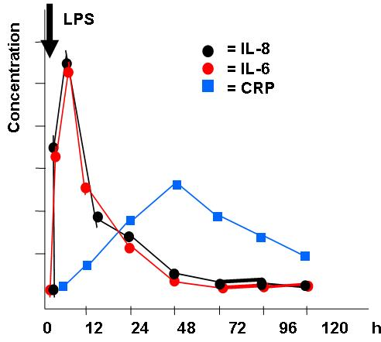
3. CẬN LÂM SÀNG
3.3. SINH HÓA:
CRP (+++)
Bắt đầu tăng 6g – 12g sau khởi phát NT, cực đại 36 – 48g sau, giảm nếu ĐT tốt
Trong 12 giờ đầu: độ nhạy 50%, độ đặc hiệu 90%; càng về sau độ nhạy càng tăng
Lặp lại sau 24g (và 48 g) giúp xác định / loại trừ NTH (2 CRP âm (8-12h và 24h sau) → loại NTH > 99%)
Notes:
Xét nghiệm được gọi là lý tưởng trong nhiễm trùng huyết phải có độ nhạy và giá trị tiên đóan âm cao (gần như 100%) và độ đặc hiệu và giá trị tiên đoán dương tốt ( >80% hay hơn). Thêm nữa, xét nghiệm phải vẫn còn bất thường trong một khoảng thời gian đáng kể (>24 giờ) để phát hiện được trong hầu hết các tình huống lâm sàng. Ngoài các thông số bạch cầu và các chất phản ứng viêm cấp, các xét nghiệm nhiều hứa hẹn là:
• CD11b, phân tử kết hợp trên bề mặt neutrophil, nhanh chóng tăng lên sau khi tiếp xúc vi khuẩn.
• CD64, kháng nguyên bề mặt của bạch cầu, nhanh chóng tăng lên trên neutrophil và tồn tại trong 0 – 24 giờ.
• Interleukin – 6, tăng lên đáng kể và kích thích sản xuất CRP, nhưng có thời gian bán hủy khá ngắn.
• Interleukin – 8, chất hóa hướng động bạch cầu, tăng nhanh và được duy trì liên tục ít nhất 24 giờ.
Các xét nghiệm này có thể sử dụng riêng rẻ hay kết hợp, nhưng hiện tại chưa có sẵn để sử dụng thường quy.

Slide 31
3. CẬN LÂM SÀNG
3.4. XN khác: tùy tình huống
    Đông máu tòan bộ
    Bilirubin máu
    Đường huyết
    Ion đồ
    CDTS
    Cấy nước tiểu (NT muộn-sonde/ CD tên xương mu)
    Siêu âm
    X quang
    Procalcitonin
    ILs
    ….
Notes:
+ IL6 tăng nhanh nhưng ngắn (kích thích tạo CRP) - IL8 tăng nhanh, kéo dài it nhất 24g (hóa ứng dộng Neutro) →
PPV thấp khi dùng riêng lẻ, nhất là giai đoạn sớm
NPV cao hơn, nếu lặp lại 12 giờ sau sinh
+ CDTS cần trong bilan đánh giá sepsis vì VMN: k luôn có TCTK + 15-30% k kèm sepsis + có thể gặp ở trẻ sinh non nghi bệnh màng trong
Procalcitonin concentrations peak 12 hours fol-lowing infection, although there is also a physiologic increase within 24 hours after birth. Increased levels can
also be seen with noninfectious causes, such as respira-tory distress syndrome. Procalcitonin appears to have better sensitivity but less specificity than CRP for identifying neonatal sepsis.

Slide 32
3. CẬN LÂM SÀNG
3.4. XN khác:
CDTS khi nào?
    LS nghi ngờ nhiều NTH
    CLS gợi ý NTH
    cấy máu (+)
    LS xấu đi khi đang điều trị với KS
    DNT bình thường
 | Đủ tháng | Non tháng
BC/mm3 | < 20 | <20
Protein (mg%) | <150 | <170
Glucose (mg%) | >30 | >20
Notes:
XN DNT trễ > 2h: BC và đường giảm đáng kể
Sự cần thiết của chọc dò tủy sống khi đánh giá nhiễm trùng huyết ở trẻ sơ sinh vẫn còn tranh cãi, vài tác giả cho rằng không nên thực hiện ở những trẻ không triệu chứng. Tuy nhiên, ở các trẻ có triệu chứng, cần phải chọc dò vì những lý do sau: (1) viêm màng não vi trùng có thể hiện diện ở trẻ sơ sinh mà không có triệu chứng của hệ thần kinh trung ương; (2) một số đáng kể trẻ (15% đến 30%) có thể có viêm màng não mà không có nhiễm trùng huyết, đặc biệt sau tuần lễ đầu tiên, và (3) viêm màng não có thể cùng tồn tại ở trẻ sinh non nghi ngờ mắc bệnh màng trong. Nên trì hoãn chọc dò tủy sống ở trẻ chưa ổn định về hô hấp tuần hoàn hoặc giảm tiểu cầu đáng kể.
[Stoll BJ, Hansen N, Fanaroff AA, et al: To tap or not to tap: high likelihood of meningitis without sepsis among VLBW infants, Pediatrics 113:1181–1186, 2004.
Wiswell TE, Baumgart S, Gannon CM, Spitzer AR: No lumbar puncture in the evaluation for early neonatal sepsis: will meningitis be missed? Pediatrics 95:803–806, 1995]

Slide 33

4. CHẨN ĐOÁN
YẾU TỐ NGUY CƠ
LÂM SÀNG
CẬN LÂM SÀNG

Slide 34
4.CHẨN ĐOÁN
- NT nặng (SEPSIS): khó
  kết hợp LS + XN (lập lại !)
  YTNC:
    nhận thức khả năng NT
    nhu cầu tầm soát NTSS (đặc biệt trong NT sớm)
- NT nhẹ: TC định hướng rõ, dễ đạt tiêu chuẩn chẩn đoán;
nhưng….truy tìm NT nặng nếu có triệu chứng nặng!

Slide 35
4. CHẨN ĐOÁN
Các tình huống chẩn đoán trong NTH
Tình huống | Cấy máu / PCR | Lâm sàng | CRP/ CTM
NTH chắc chắn Proven bloobstream infection - BSI) | (+) | (+)
Nhiều khả năng NTH (Probable BSI) | (-) | (+) | ≥ 2 bất thường
Có thể NTH (Possible BSI) | (-) | (+) | 1 bất thường
Không NTH | (-) | (-) | (-)

Slide 36
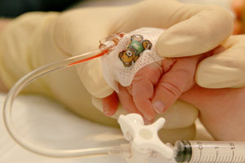
5. ĐIỀU TRỊ
5.1. Kháng sinh liệu pháp – Nguyên tắc
Sớm: nhiều khả năng NT (sau cấy bệnh phẩm)
Phù hợp tác nhân gây bệnh.
Đủ:
  Liều
  Phối hợp KS
  Thời gian
Ưu tiên kháng sinh đường tĩnh mạch.
Phân tuyến điều trị:
  Tuyến cơ sở: Điều trị NT tại chỗ
  Tuyến trung ương: Điều trị NT nặng

Slide 37
5. ĐIỀU TRỊ
5.1. Kháng sinh liệu pháp – KS ban đầu
NTSS sớm:
Ampicillin + Gentamycin
Viêm màng não Gr (-)→ + Cefotaxim
NTSS muộn
    Cộng đồng: Cefotaxim + Gentamycin
hay tùy gợi ý LS (NT da/ NT rốn: Oxacillin)
    NTBV: Tùy dịch tễ tại BV
5 ngày nếu NT thật sự

Slide 38
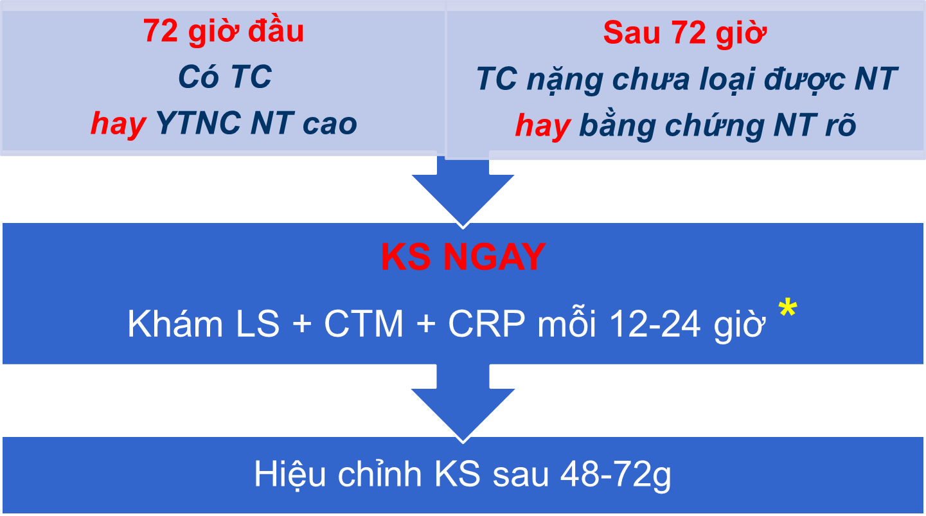
5. ĐIỀU TRỊ - Khả năng NT cao
SIRS?
* XN kể từ giờ thứ 6 khi chỉ có YTNC NT sớm
Notes:
KS khởi đầu trước khi có TCLS có thể làm mất luôn các TC , ie chỉ có bất thường CLS sau đó

Slide 39
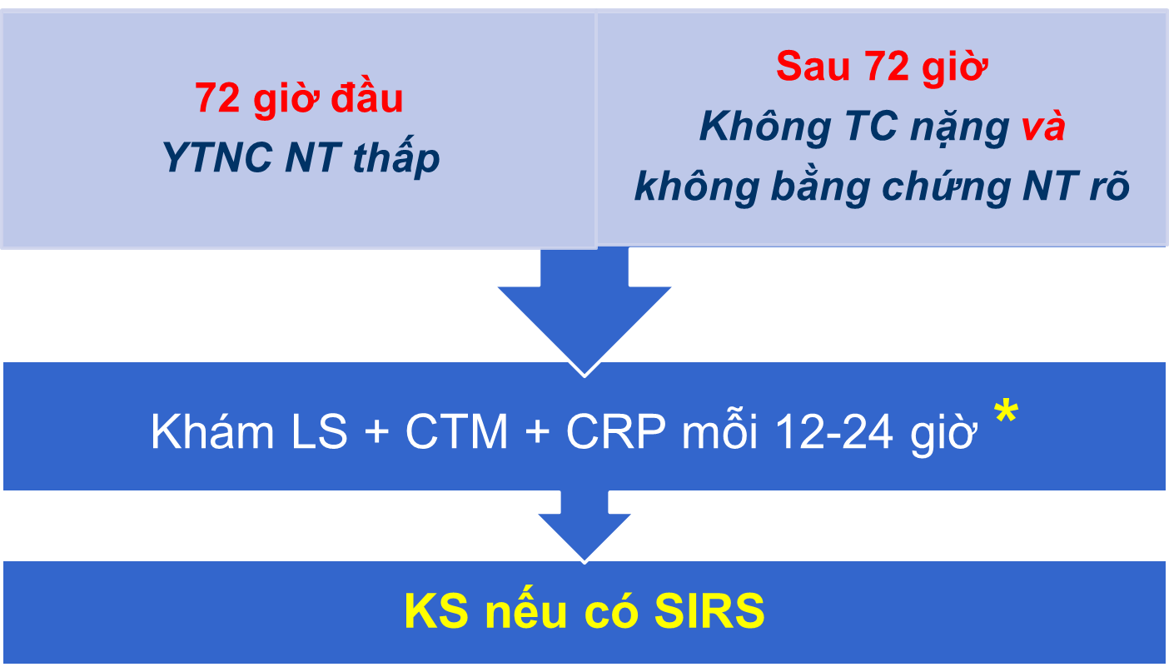
5. ĐIỀU TRỊ - Khả năng NT thấp
* XN kể từ giờ thứ 6 khi chỉ có YTNC NT sớm
Notes:
KS khởi đầu trước khi có TCLS có thể làm mất luôn các TC , ie chỉ có bất thường CLS sau đó

Slide 40
1.1. NTSS sớm: YTNC làm tăng nguy cơ/ gợi ý NT sớm:
Mẹ:
  Sốt trước/ trong/ sau sinh 24 giờ
  Nhiễm trùng ối
  Streptococcus group B (+) (hay NT niệu dục)
  Vỡ ối > 18 giờ
  Tình hình sử dụng KS trước sinh
Con:
  Sinh non
  Nhẹ cân
Notes:
CĐ NT ối : khi Mẹ sốt trong chuyển dạ (nhạy nhất) ; hay 2 trong 5 dấu hiệu:
Tim thai > 160 l/p, kéo dài > 1 giờ
Mẹ tim nhanh > 100 l/p
TC đau
Ối hôi/ đổi màu
BC máu mẹ > 15K/mm3
Phối hợp cả 2 tiêu chí: nguy cơ NKH sơ sinh 6-20%

Slide 41
2. BIỂU HIỆN LÂM SÀNG:
Dấu hiệu LS của NT nặng (SEPSIS)
Triệu chứng nặng | Tần số
Tăng thân nhiệt (Hạ thân nhiệt ở trẻ non tháng) | +++
SHH | ++
Li bì | ++
Bú kém | ++
Nôn | ++
Vàng da | ++
Gan to | ++
Tím | +
Kích thích | +
Cơn ngưng thở | +
Chướng bụng | +
Tiêu chảy | +

Slide 42
Con bà A.
Sinh thường, 40w, 3200g
Khóc ngay, khám BT, bú tốt
Mẹ 39ºC 2 giờ trước sinh, ối xanh hôi
Bé có nhiễm trùng ???

Slide 43
Con bà B.
Đến khám lúc 15 ngày tuổi vì sốt 1 cữ – khám lâm sàng hoàn toàn bình thường/ 38º8C
Tiền căn: Sinh thường, 40w, 3200g. Khóc ngay sau sinh, mọi việc diễn tiến tốt
Tăng thân nhiệt do môi trường?
Nhiễm siêu vi ?
Nhiễm trùng ?
→ CĐ ban đầu: Theo dõi NTSS

Slide 44
Con bà C.
Đến khám lúc 25 ngày tuổi vì bú kém +phân lỏng
Khám: đừ, bụng chướng
Tiền căn: Sinh thường, 40w, 3200g. Khóc ngay sau sinh, mọi việc diễn tiến tốt
Nhiễm trùng huyết ?
Viêm màng não ?
Nhiễm trùng tiểu ?
Viêm ruột nặng?
…
→ CĐ ban đầu: Theo dõi NTSS

Slide 45
Con bà D.
Sinh mổ do nhau bong non lúc 32w - 1800g
SHH do bệnh màng trong, thở máy, nuôi ăn tĩnh mạch, diễn tiến thuận lợi, bắt đầu ăn qua sonde DD từ ngày 4, tiêu hoá tốt
Ngày 6: chậm tiêu, chướng bụng, dịch DD # ½ cữ ăn trước
Nhiễm trùng ???
Rối loạn tiêu hóa tạm thời ???
Viêm ruột hoại tử??
→ CĐ ban đầu: Theo dõi NTSS

Slide 46
5. ĐIỀU TRỊ
  5.3. Các biện pháp hỗ trợ:
  Ổn định thân nhiệt, đường huyết, nước, điện giải
  Cung cấp năng lượng
  ** Trường hợp nặng:
  Hỗ trợ hô hấp
  Ổn định huyết động
  Kiểm tra tình trạng đông máu

Slide 47
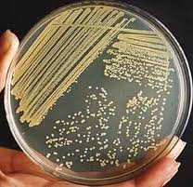
DỰ PHÒNG
- Chích ngừa (Rubella, uốn ván, viêm gan siêu vi B,…)
- Tránh tiếp xúc với người mang mầm bệnh, chó mèo
- Khám thai định kỳ, huyết thanh chẩn đoán.
- Tầm soát mẹ mang Strep. nhóm B trong âm đạo / NT khác
Notes:
Hướng dẫn ban đầu của Trung tâm Phòng chống và Kiểm soát Dịch bệnh Hoa Kỳ (CDC) khuyến cáo hoặc cấy mẫu trễ trước sinh tìm GBS, hoặc theo dõi các thai phụ dựa trên nguy cơ bằng các yếu tố sản khoa (mẹ sốt, vỡ ối >18 giờ). Dù có sự giảm đáng kể tần suất bệnh do GBS khởi phát sớm lúc đầu, phân tích cho thấy chiến lược dựa trên yếu tố nguy cơ xác định < 50% trẻ bị nhiễm trùng so với 85% - 90% trong chiến lược sàng lọc dựa trên mẫu cấy. Dựa trên căn cứ này, chiến lược dựa trên mẫu cấy lúc 35-37w được khuyến cáo áp dụng, kết quả nhìn chung giảm được 81% bệnh do GBS khởi phát sớm từ 1993 đến 2003.
Schrag S, Schuchat A: Prevention of neonatal sepsis, Clin Perinatol 32:601–615, 2005

Slide 48
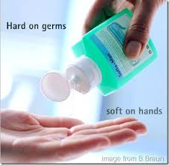

DỰ PHÒNG
- Nuôi con bằng sữa mẹ, tận dụng nguồn sữa non.
- Hạn chế nữ trang từ khuỷu trở xuống
- Rửa tay trước + sau khi tiếp xúc bệnh nhi.
-Vệ sinh vô trùng
- Cách ly trẻ NT.

Slide 49

TÓM LẠI
  Luôn truy tìm YTNC NTSS
  NT tại chỗ thường dễ chẩn đoán nhờ TC định hướng
  NT nặng (Sepsis) thường ít định hướng hơn, khó chẩn đoán → truy tìm khi có TC nặng
  NTH (bilan NT lập lại 2-3 lần cách nhau 12-24 giờ)
  KS khi có nhiều khả năng NT mà không chờ kết quả CLS

Slide 50
TÀI LIỆU THAM KHẢO
Baley JE (2015) Infections in the neonate. Neonatal - Perinatal Medicine - Diseases of the fetus and infants. Fanaroff and Martin. Pp 346-67.
Ferrieri P, Wallen LD (2012) Neonatal bacterial sepsis. Avery’s diseases of the newborns. Elsevier Saunders. 9th edition, pp 538-550.

Slide 51
TÀI LIỆU THAM KHẢO
Nizet V (2010). “Bacterial sepsis and meningitis”. Infectious Diseases of the Fetus and Newborn Infant, 7th ed, Elsevier Saunders, Philadelphia. p.244
Polin RA, Committee on Fetus and Newborn. Management of neonates with suspected or proven early-onset bacterial sepsis. Pediatrics 2012; 129:1006.
Smitherman HF (2013) Strategies for the evaluation of fever in neonates and infants (less than 3 months of age). Uptodate

Slide 52


